Slide 1
На службе у человека
Васильев Александр 4Б класс
учитель Калинина В.М.

Slide 2
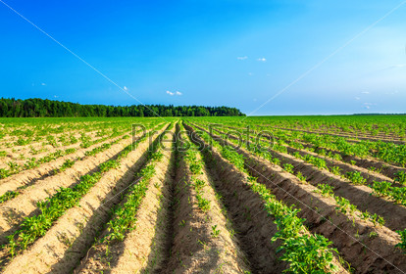
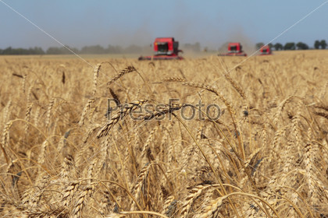
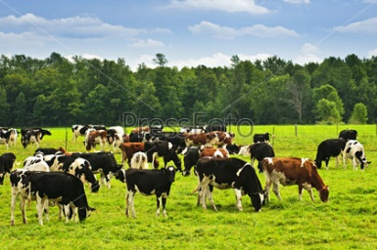
Сельское хозяйство - отрасль народного хозяйства, которая занимается выращиванием растений (растениеводство) и разведением животных (Животноводство). Сельское хозяйство связано со многими отраслями промышленности (пищевой, химической и др.), образуя агропромышленный комплекс, основной задачей которого является надежное обеспечение страны продовольствием и сельскохозяйственным сырьем. В отличие от промышленности сельскохозяйственное производство ведется на обширных пространствах, где различны рельеф, климат , почвы. В сельском хозяйстве многие производственные процессы носят сезонный характер, так как связаны с естественными условиями роста растений и развития животных. Природные условия в большей степени влияют на процесс и результат сельскохозяйственного труда, чем промышленного. Вне зависимости от природных условий уровень развития сельского хозяйства определяется количеством и качеством затраченного труда, степенью использования машин и удобрений.

Slide 3
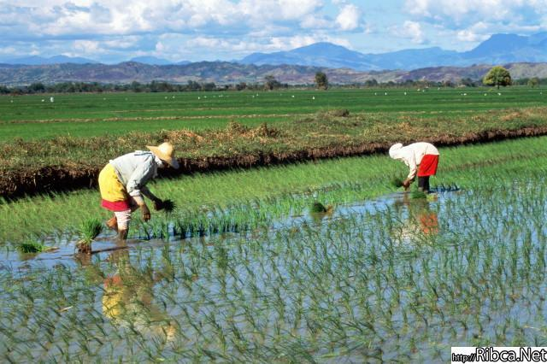
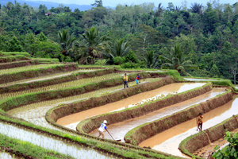
Для осуществления этого способа необходима некоторая специальная подготовка чеков. В частности, вдоль валиков с внутренней стороны чека по всем его сторо­нам или (в крайнем случае) вдоль стороны, где находится и спускной шлюз, следует нарезать канавки глубиной 50 - 70 см, шириной 70-100 см, с уклоном к спускному шлюзу (трубе), для того чтобы вода полностью могла спускаться из канавок. В них будет находиться молодь при временных спусках воды из чеков.
Для предотвращения выхода молоди из чека на шлюзах в период пуска и выпуска воды должны устанавливаться решетки из металлической (лучше латунной) 1-2 миллиметровой сетки. По мере подрастания молоди размер ячеек может быть увеличен до 4-6 мм (пример­но через месяц после посадки личинок).

Slide 4
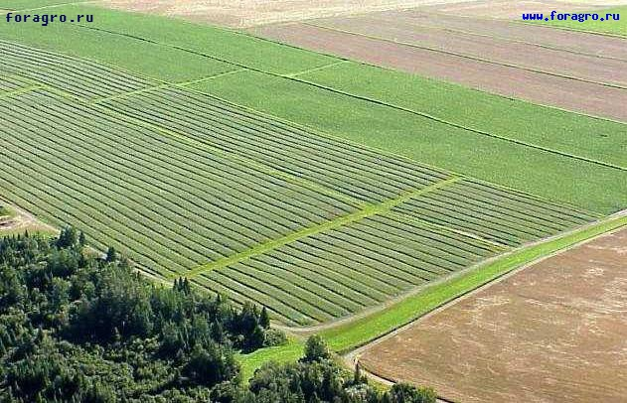
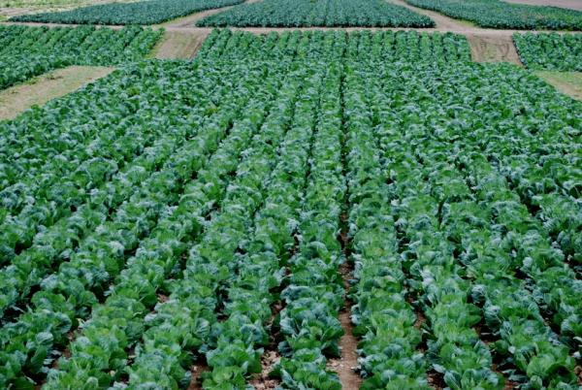
Севооборот – научно обоснованное чередование сельскохозяйственных культур (и пара) по полям и во времени. При введении севооборота его земельную площадь разбивают на приблизительно равные участки. Каждая культура в определенной последовательности (согласно схеме севооборота) высевается на каждом из них, проходя за время чередования (ротацию) через все поле. По сравнению с монокультурой севооборот обеспечивает восстановление и повышение плодородия почвы, рациональное использование земли. Севообороты подразделяются: на полевые (возделывание зерновых, картофеля и технических культур); кормовые (трав, кукурузы и др.); специальные (овощей, табака, риса и др.).

Slide 5
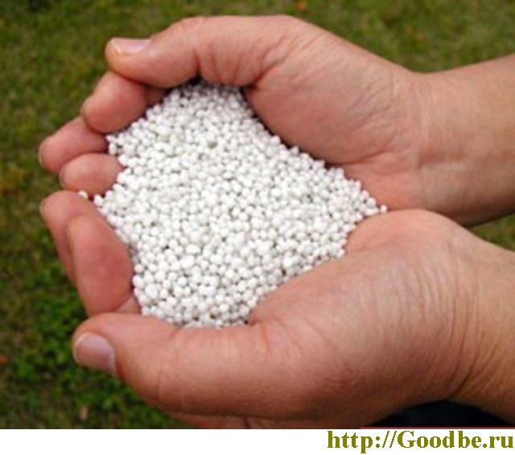
Органические удобрения представляют собой то, что в прошлой жизни было органической материей – навоз животных, птичий помёт (под благородным названием «гуано»), растительные остатки, компост и т.д. В них содержатся (более или менее) все необходимые растениям вещества, поскольку любое органическое удобрение раньше было живой клеткой, в которой тоже присутствовал бор-железо-калий-и т.д.

Slide 6
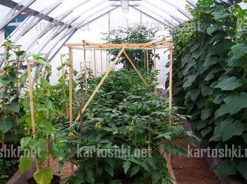
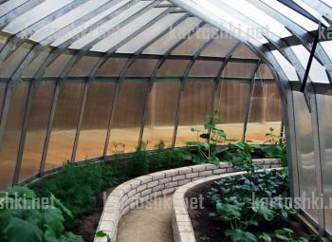
Воздух в теплице обычно начинает прогреваться с первыми лучиками солнышка, разумеется, в погожие дни. К полудню обычно температура достигает своего предела, а затем начинает опускаться. Однако когда солнце садится, в теплице теплее, чем, когда солнце встаёт. В пасмурные дни, колебания температуры совсем незначительные. В дождь капли дождя охлаждают стёкла теплицы, и температура воздуха внутри сооружения может практически сравняться с наружной температурой. Плёночные теплицы в солнечную погоду отличаются большими перепадами между дневной и ночной температурами. Такая теплица отлично нагревается днём, но, зато, плёнка куда быстрее стекла отдаёт тепло ночью.

Slide 7
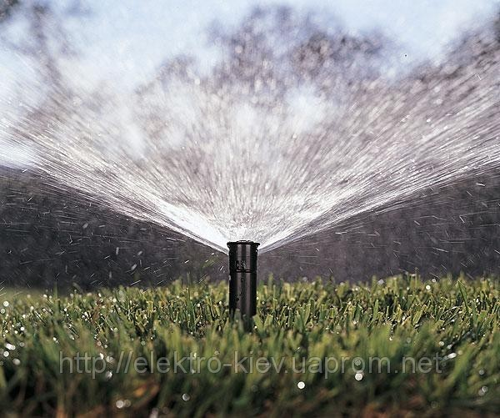
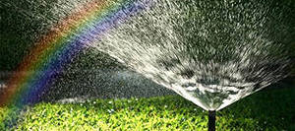
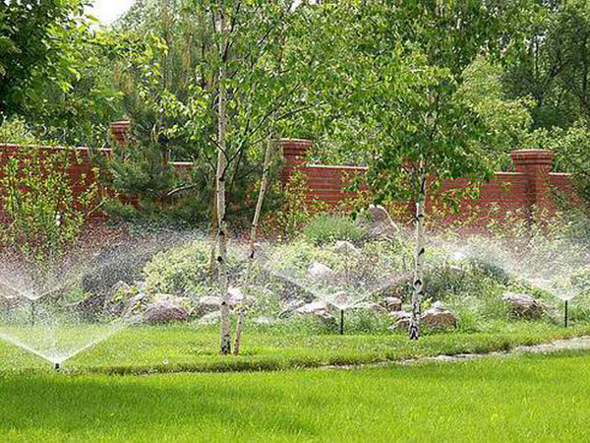
Автоматический полив — типичный пример автоматизации необходимых трудоемких процессов. Если всего десять лет назад это казалось небывалой роскошью, то сегодня такие устройства пользуются огромной популярностью даже в рядах садоводов-любителей. Авто полив становится все доступнее: возрастающий спрос и бурно развивающиеся технологии позволяют производителям выпускать все более технологичные системы автоматического полива.

Slide 8
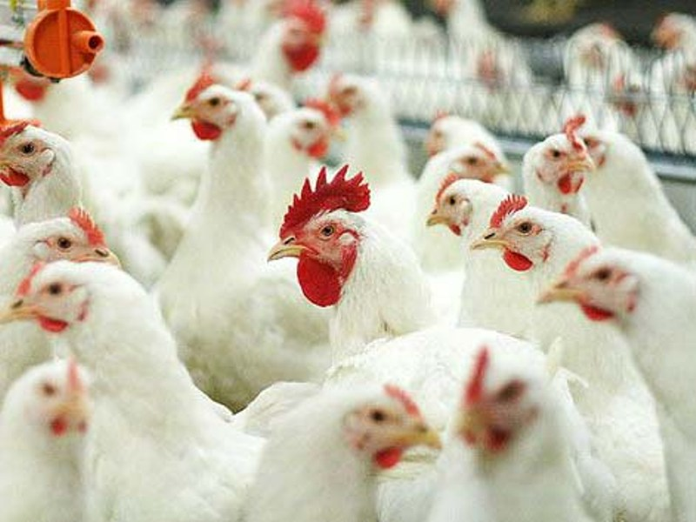
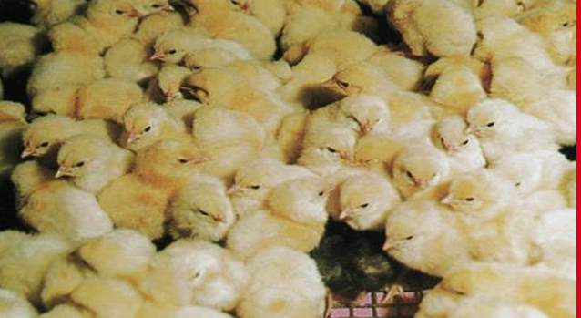
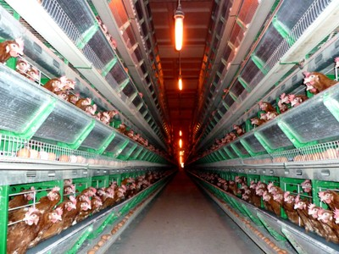
Птицефабрика, предприятие по производству продуктов птицеводства на промышленной основе. Размещаются в основном около крупных городов и промышленных центров для обеспечения населения диетическими яйцами и парным птичьим мясом. Первые П. в СССР (Московская область) созданы в 1930—32; в 1950 их было 9, в 1957 — 20, в 1975 — 608. На производящих яйца, — от 100 тыс. до 1 млн. кур-несушек, годовое производство яиц 25—250 млн. шт.; мощность П., производящих мясо птицы, 1—4 млн. мясных цыплят в год, 250—500 тыс. индеек или 0,5—1 млн. уток.

Slide 9
Конец! Пока.

